Slide 1
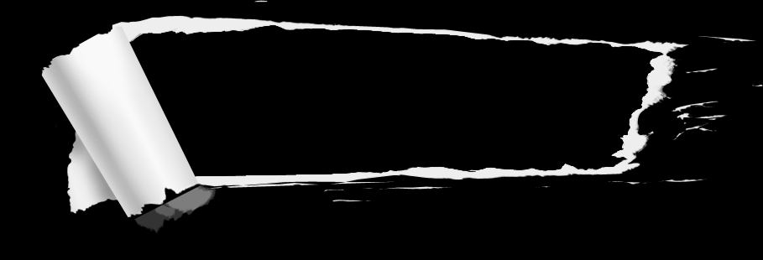
基于代价函数的图像去雾算法
汇报人
李 敏 江

Slide 2
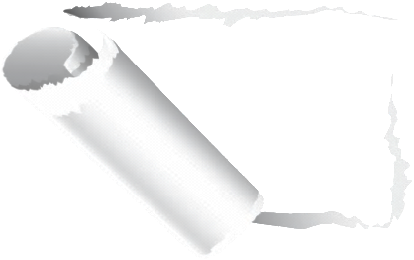
目录
1
算法背景
2
算法原理
3
算法优势及效果图
4
硬件实现

Slide 3
1
算法背景
在传统的图像去雾算法中，提高图像对比度被广泛的应用，然而这种方法会导致一些像素点的色彩过于饱和，产生色彩上的畸变。同样，在基于有雾图片的物理模型上的图像去雾算法中，也有可能产生色彩的过饱和。
在使用公式 获得去雾后的图像时，由于t(x)是一个位于(0,1)区间之内的小数，因此在最终J(x)的运算结果里，可能会出现一些像素点的像素值大于255或者是小于0的情况。因此需要将J(x)中所有大于255的值全部截断为255，所有小于0的值全部上拉为0，最终导致在去雾图像中产生色彩上的畸变和过饱和。
J(x)=(I(x)-A)/t(x)+A
若t(x)选取过小，接近于0，则图像对比度很高，但是去雾运算后的信息损失量增大，去雾后的图像色彩饱和和畸变现象更明显；若t(x)选取过大，接近于1，信息损失量大大减少，但是去雾效果不佳，没有达到图像去雾的目的。因此在选取透射率t(x)的过程中，需要同时考虑提高图像对比度，以及减少色彩畸变和过饱和这两个方面。

Slide 4
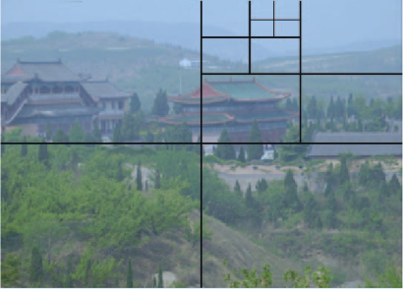
2
算法原理
Airlight模块
主要负责估计大气光照强度A的值。
将待去雾图像分割成大小相等的四幅图像，分别计算每一幅图像中所有像素值的平均值和标准差。取平均值和标准差之差最大的图像继续四等分，重复上述过程，直到图像的像素小于某一固定值。取该图像中最接近（255,255,255）的点作为大气光照强度A。
2
3

Slide 5
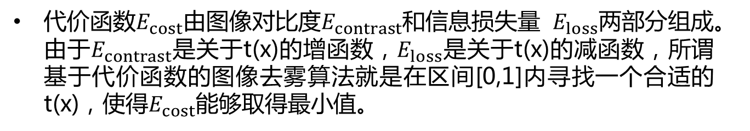
2
算法原理
Transmission模块
主要负责估计透射率值t(x)的值。它接收Airlight模块所估计的大气光照强度A，按照区块方式扫描待去雾的RGB图像。假设每一个图像区块内所有像素点的透射率值都相等，通过使R、G、B通道的代价函数之和取得最小值，每一个图像区块估计合适的透射率值t(x)。
2
代价函数$E_{cost}$由图像对比度$E_{contrast}$和信息损失量 $E_{loss}$两部分组成。由于$E_{contrast}$是关于t(x)的增函数，$E_{loss}$是关于t(x)的减函数，所谓基于代价函数的图像去雾算法就是在区间[0,1]内寻找一个合适的t(x)，使得$E_{cost}$能够取得最小值。
3

Slide 6
2
算法原理
Improvement模块
主要负责对Transmission模块中得到的透射率t(x)进行修正和优化，考虑待去雾图像中的边界信息，避免去雾图像的光晕效应。算法中采用的滤波器为guidedfilter。
2
Recovery模块
接收Airlight模块所估计的大气光照强度A，以及Improvement模块修正后的透射率t(x)，利用公式得到最终的去雾图像。
3

Slide 7
3
算法优势及效果图
算法优势
在估计大气光照强度A时采用四分法，避免待去雾图像中过度明亮的区域（如白墙、雪地等）对大气光照强度A的估计值造成干扰。同时按照该方法得到的大气光照强度A为三维向量，在恢复图像时可以分别对R、G、B通道进行处理。
在选取透射率t(x)的过程中，基于代价函数的取值最小，同时考虑提高图像对比度，以及减少色彩畸变和过饱和这两个方面。
在估计大气光照强度A和透射率t(x)时，不在将RGB图像转换为灰度图，而是分别对R、G、B通道进行处理。
2
3

Slide 8
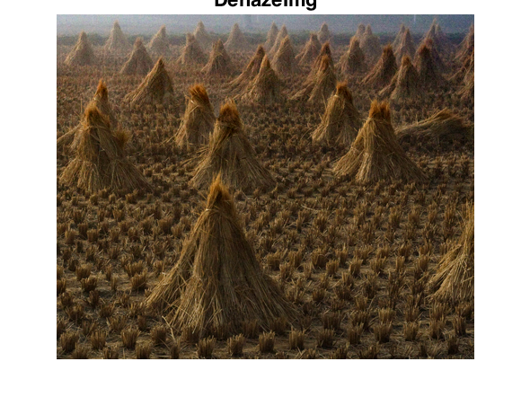
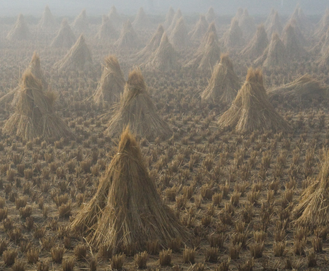
3
算法优势及效果图
去雾效果图
2
3
原图
去雾图

Slide 9
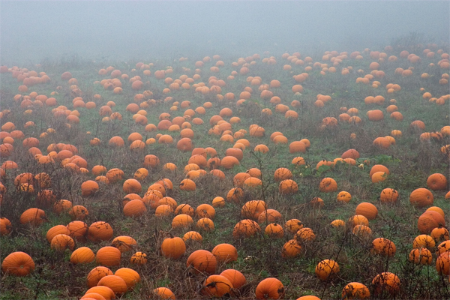
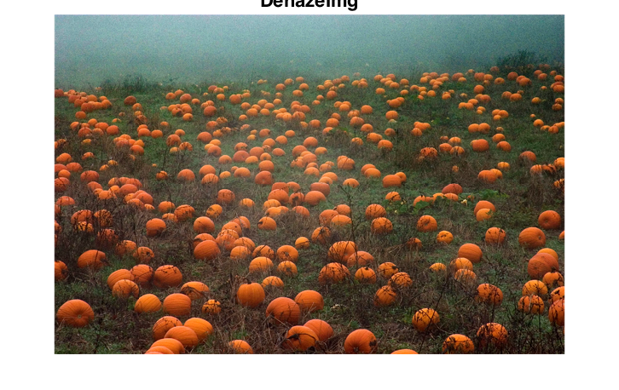
3
算法优势及效果图
去雾效果图
2
3
原图
去雾图

Slide 10
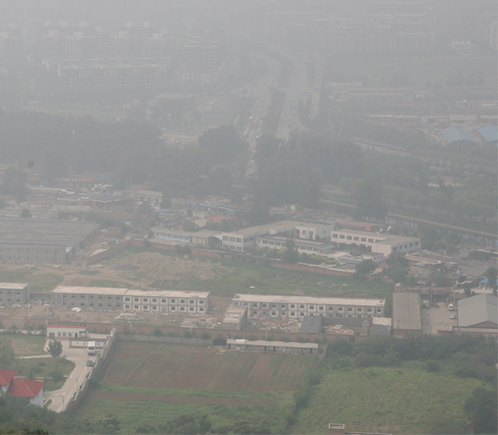
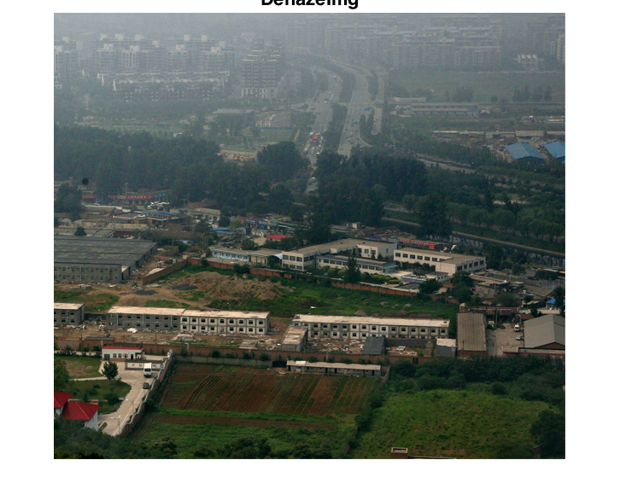
3
算法优势及效果图
去雾效果图
2
3
原图
去雾图

Slide 11
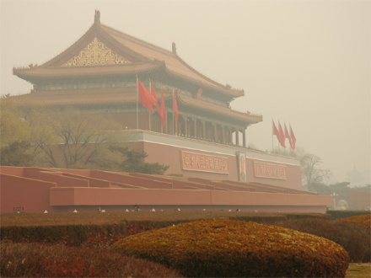
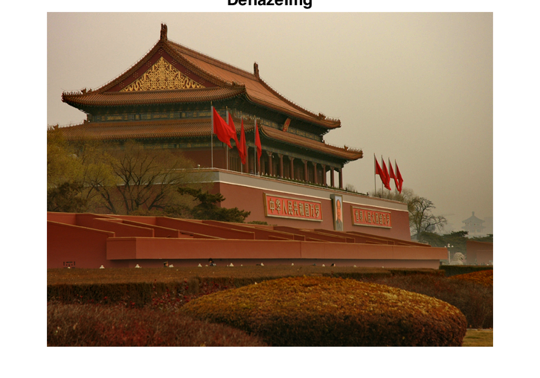
3
算法优势及效果图
去雾效果图
2
3
原图
去雾图

Slide 12
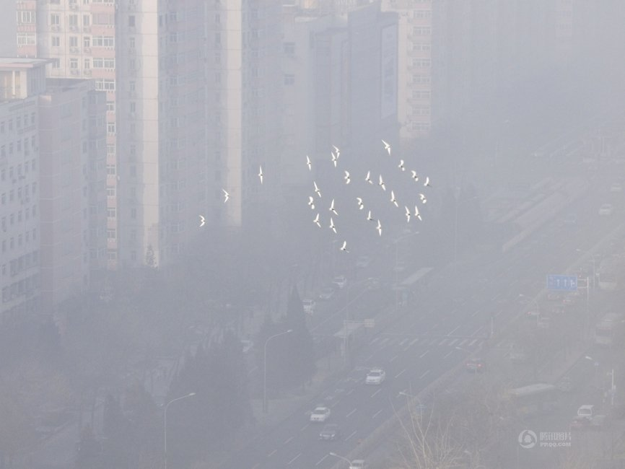
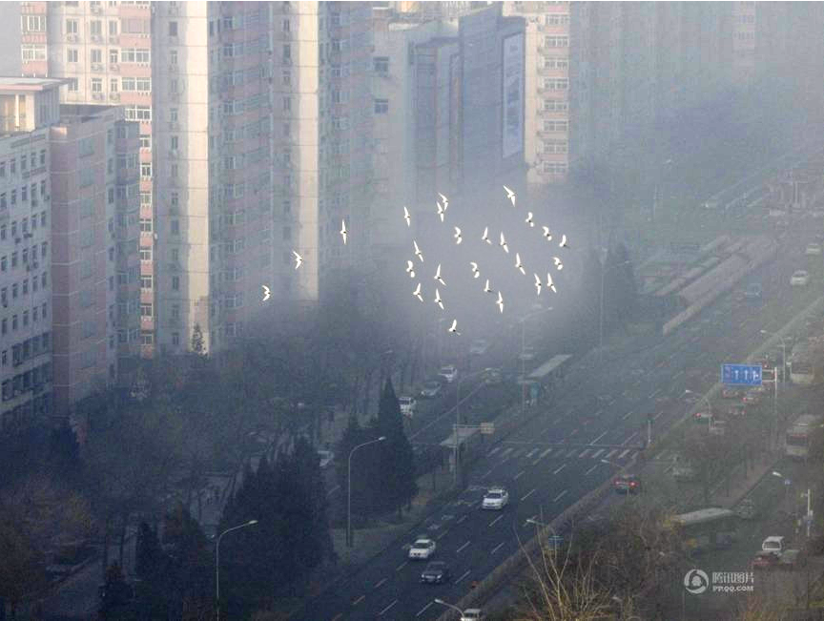
3
算法优势及效果图
去雾效果图
2
3
原图
去雾图

Slide 13
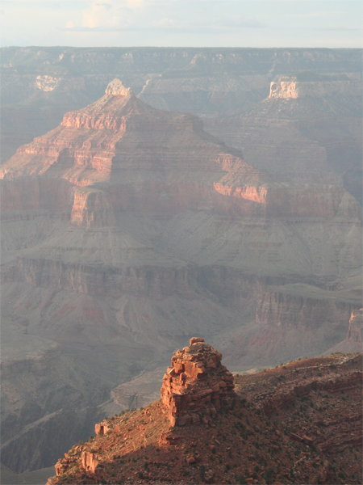
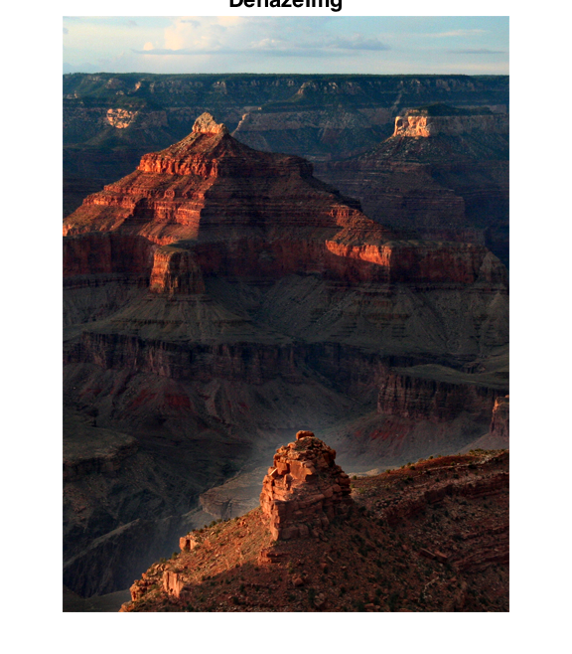
3
算法优势及效果图
去雾效果图
2
3
原图
去雾图

Slide 14
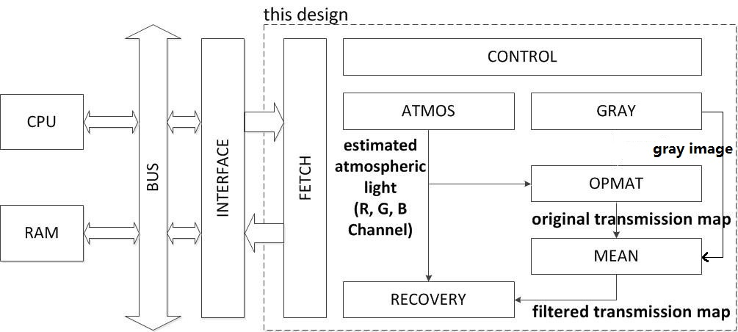
4
硬件模块
2
ATMOS模块：负责估计大气光照强度A。
GRAY模块：负责将原始的RGB图像转化为对应的灰度图像。
OPMAT模块：负责估计透射图t(x)。
MEAN模块：负责对OPMAT模块产生的传输图进行修正和优化。
RECOVERY模块：接收ATMOS模块所估计的大气光照亮度的值，以及MEAN模块修正后的透射率t(x)，得到最终的去雾图像。
3

Slide 15
谢谢您的聆听

